Slide 1

LOGO
易莲在线考试系统
北京华夏易联科技开发有限公司

Slide 2


1
前言
传统考试
从出题、组卷、印刷，到试卷的分发、答题、收卷，再到判卷、公布成绩、统计考试结果整个过程都需要人工参与，周期长，工作量大，使整个考试学习的成本较大。
在线考试系统
完全实现无纸化、网络化、自动化的计算机在线考试学习。通过网络，组织机构内部的人员可跨越时间、地点同时进行考试，使考试变得更加快捷和方便，实现了考试的高效率。

Slide 3
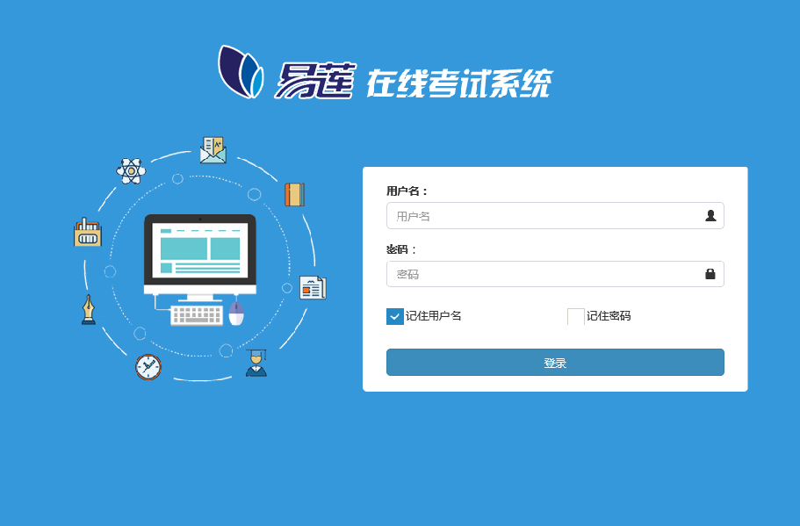
2
易莲在线考试系统 概述
易莲在线考试系统
适合政府、学校、企业及事业单位各种形式的在线考试、竞赛、学习、练习等应用，可承载大规模在线考试的需求。
该系统采用新一代纯B/S架构，用于Internet和局域网在线考试，客户端不用加装任何软件，只需通过浏览器即可使用易莲在线考试系统。
该系统采用JAVA、Html5等语言进行代码编写，数据库采用Mysql数据库，支持独立部署。

Slide 4
3
易莲在线考试系统 功能模块
考试管理
完成考试的发布、考试结果汇总及试卷审批的全过程；
通知公告
管理员可以根据需要向考生发布各类考试相关的信息等；
题库管理
管理员可以对题库信息进行新建、修改、删除、预览、导入、导出等操作；
信息查询
整个系统支持考试成绩归档功能，方便历史成绩数据的查询；
自动随机组卷，系统自动从题库中进行抽取试题，组织试卷；
为用户提供了一个更有针对性、更便利的学习知识库，极大的提高了学习效率；
组卷管理
学习园地
统计分析
包括考试结果详尽的分类分析及试题的分析等，支持各种统计报表的导出；
该系统提供认证证书和认证信息及相关的增、删、改等编辑功能；
证书管理
系统管理
对不同用户角色权限的控制；对各应用模块的添加、删除、修改等操作；
个人信息
提供个人资料的统计，像个人名片一样方便查询和记录；

Slide 5
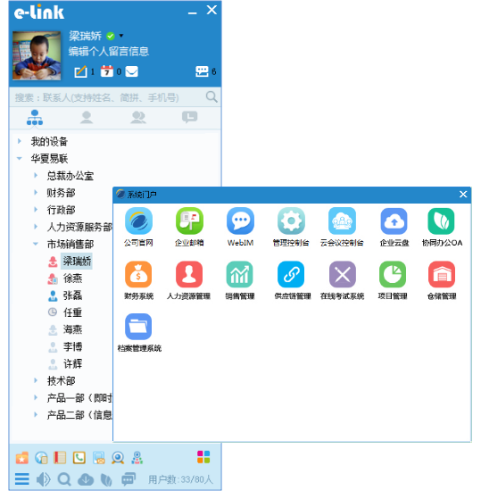
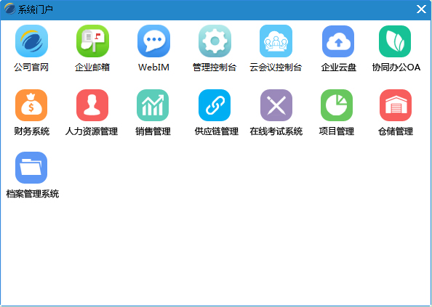
4
易莲在线考试系统 开放接口
开放接口
易莲在线考试系统采用开放性结构，具有很好的兼容性，支持与其他各种应用软件的整合对接。
比如，该系统可以无缝整合于 e-Link企业即时通讯平台
上，并实现组织结构的同步，实现单点登录及消息的实时
推送。
无缝整合于e-Link企业即时通讯平台

Slide 6

5
易莲在线考试系统 定制开发
支持定制开发
易莲在线考试系统是一个灵活开放的系统，为了最大程度实现软件对于企业的价值，该系统支持定制开发，即可以根据企业自身的业务和工作流程减少或增加软件功能，实现“量体裁衣”。

Slide 7

易莲在线考试系统
功能介绍

Slide 8
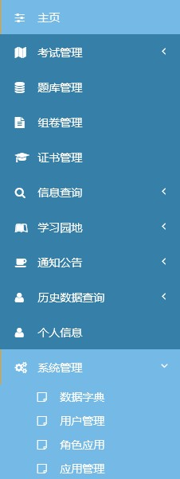
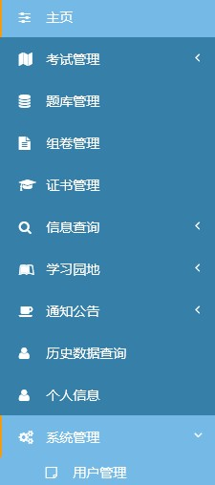
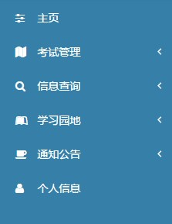
6
1、管理角色定制
整个系统分总管理员、分管理员、考生三种角色级别：
总管理员可以实现整个系统的设置、数据分析、数据归档等操作；
分管理员可以在线编辑学习内容、编辑考试内容，进行试卷管理等操作；
考生可以进行考试申请、在线考试、成绩查询、在线学习、学习资料下载等操作。
考生
分管理员
总管理员

Slide 9
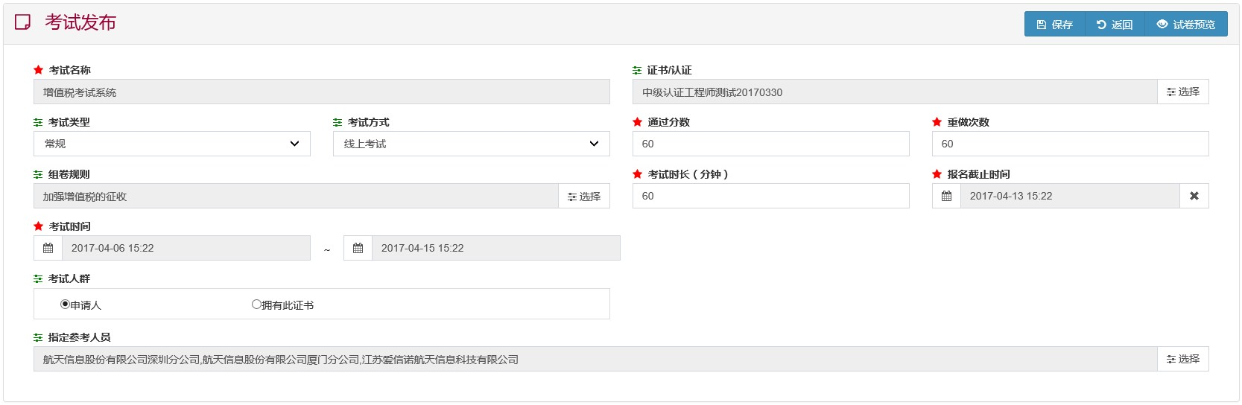
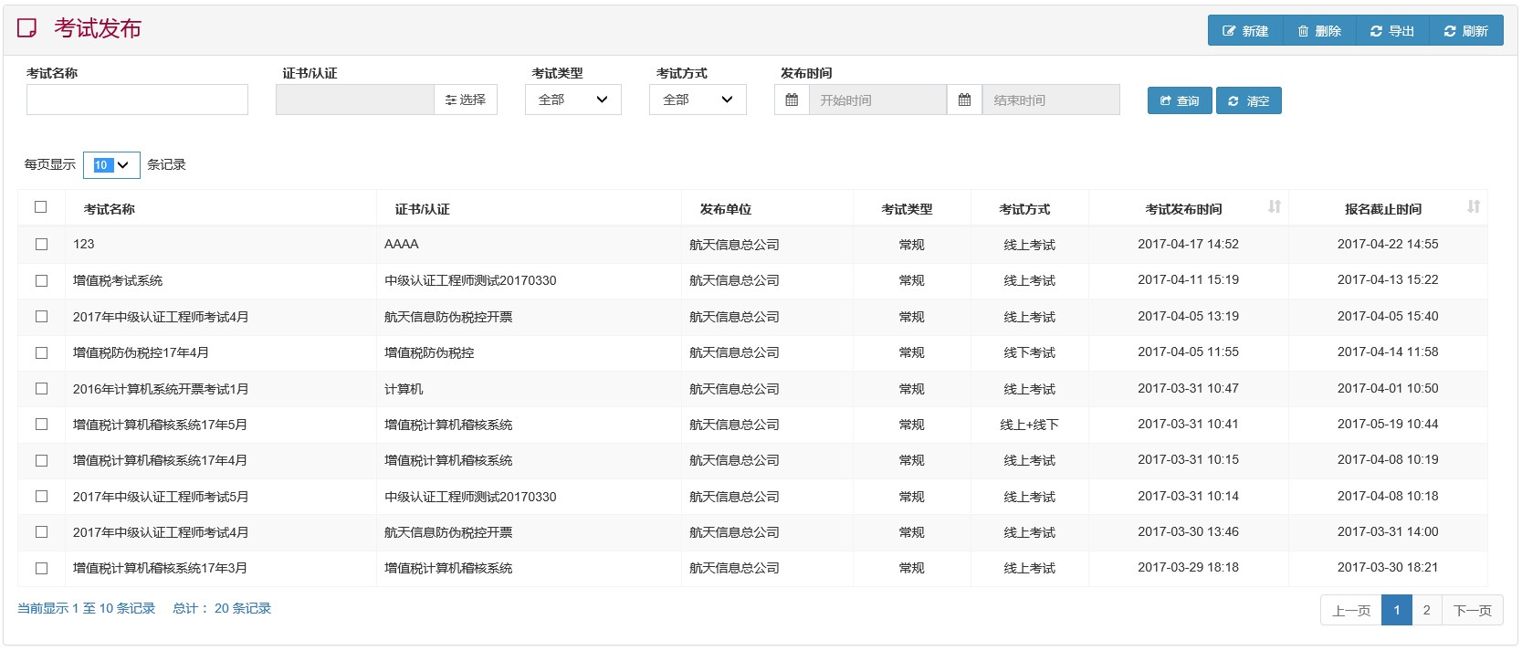
7
2、考试创建和发布
各级管理员可在权限内创建和面向特定用户群发布考试。

Slide 10
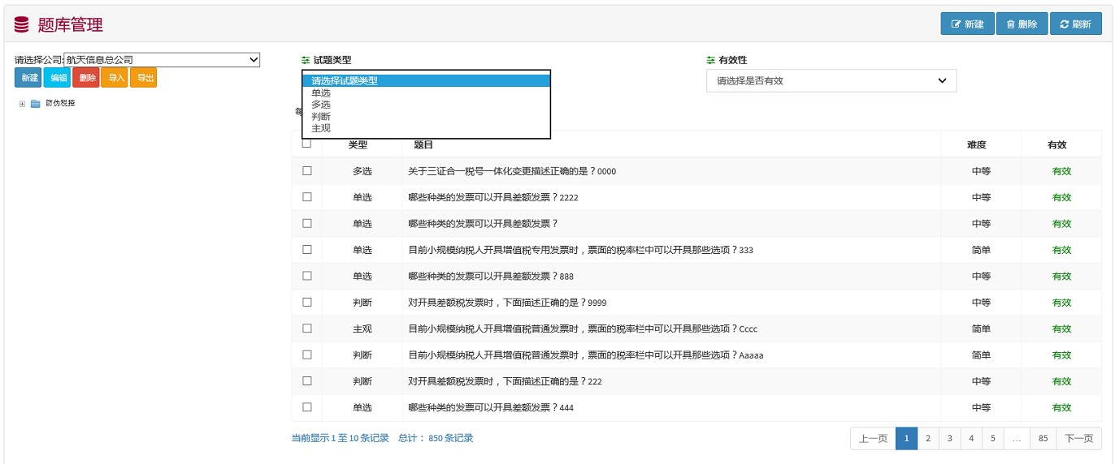
8
3、丰富的题型模板及题型定制
系统提供单选、多选、判断、主观等题型模板。
同时，系统支持题型定制开发，可根据客户实际业务需要，在题型模板的基础上进行题型设置，以适应不同行业、不同业务的需要。
管理员可以对题库信息进行新建、修改、删除、预览、导入、导出等操作。

Slide 11

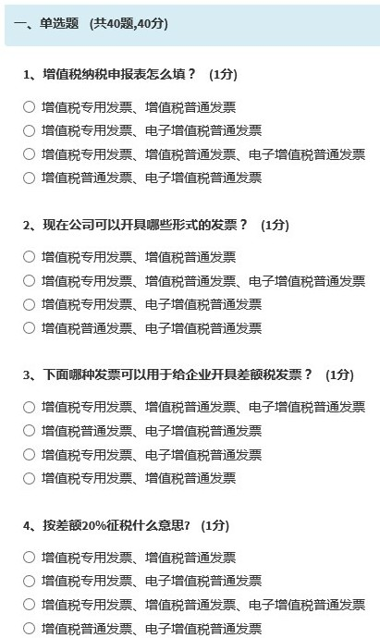
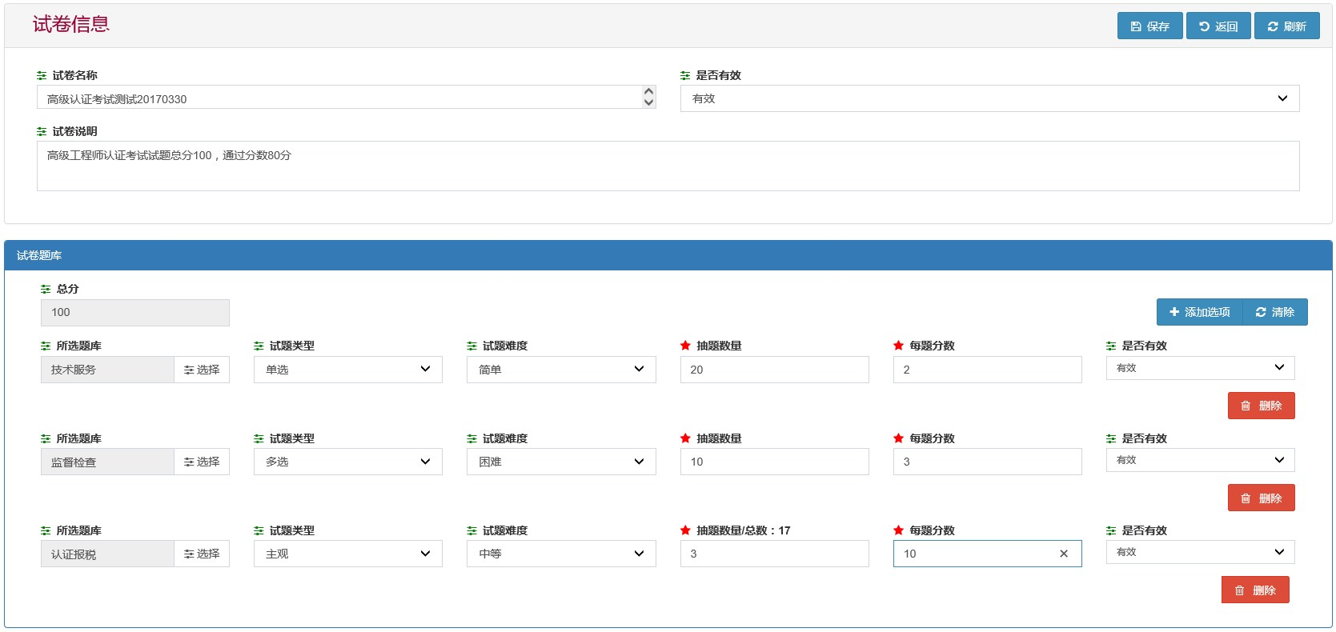
9
4、多种组卷形式
自动随机组卷，系统自动从题库中进行抽取试题，组织试卷；
人工组卷，用户自行抽取试题，组织试卷。

Slide 12
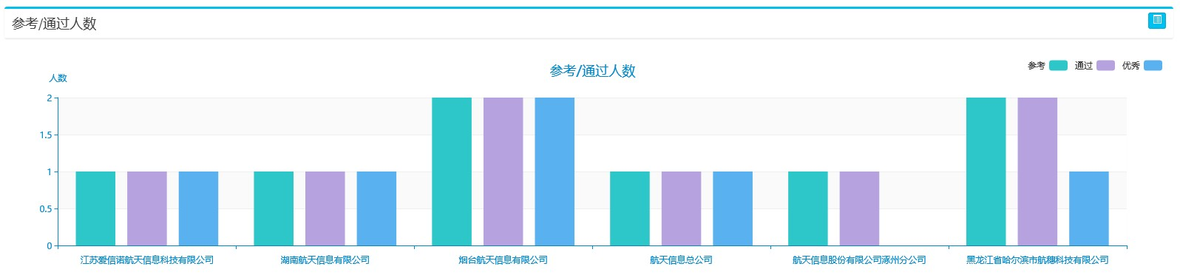
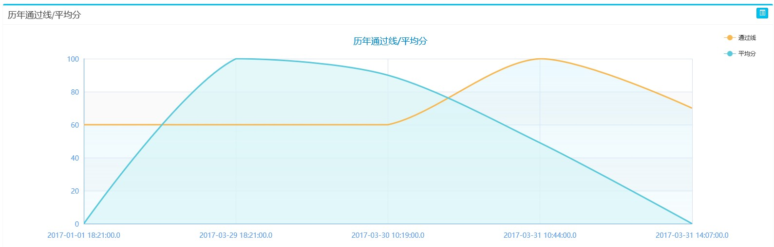
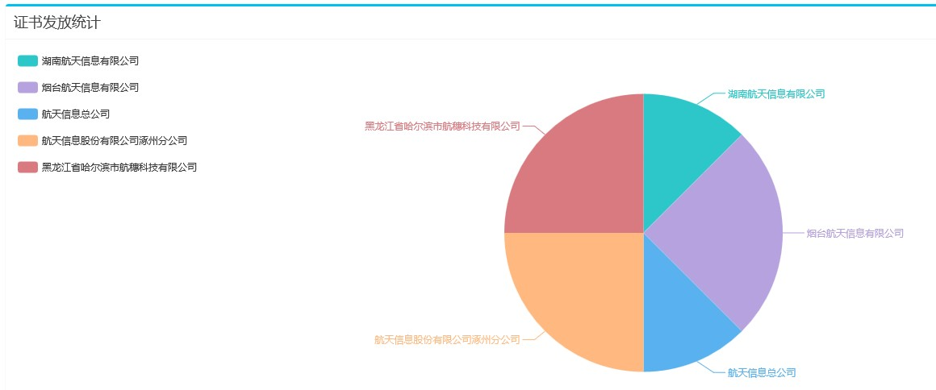
10
5、强大的数据统计分析
支持题库中的试题分析；支持考试历年通过线及平均分统计；支持考试结果分地域的统计分析；
支持考试参考人数、通过人数、优秀人数等的统计分析等；支持各类统计报表的导出。

Slide 13
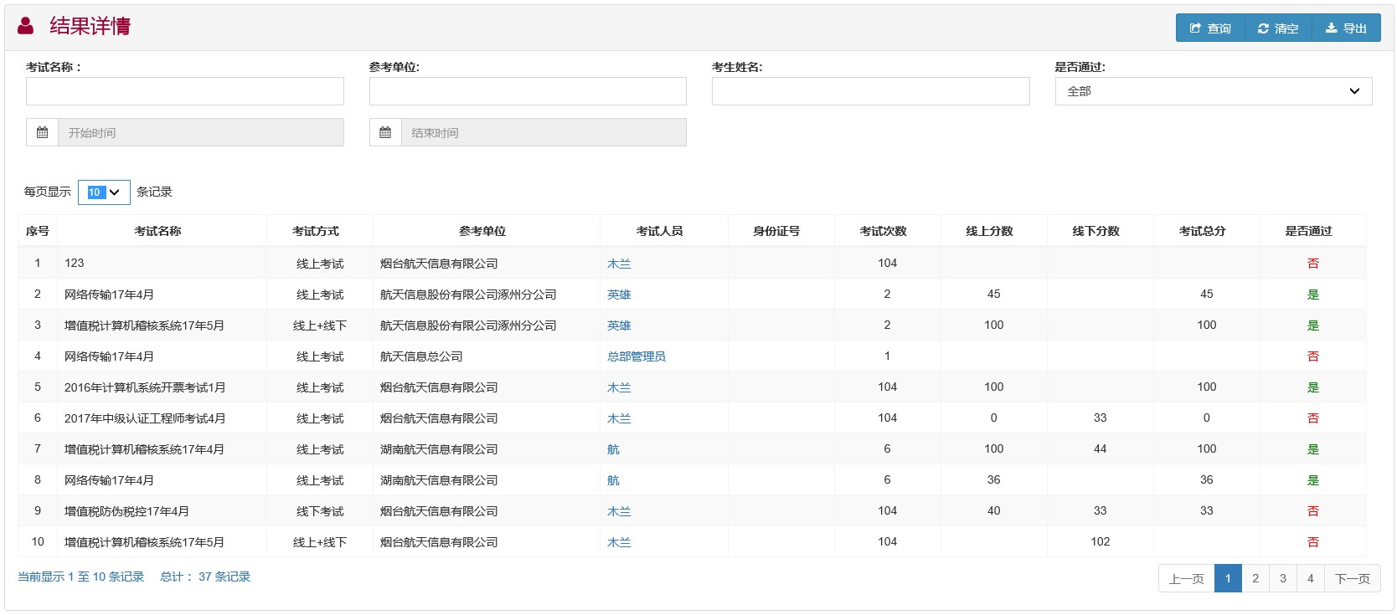
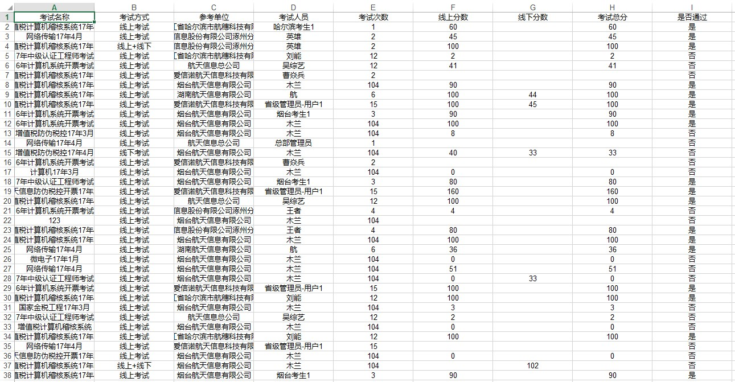
11
6、强大的导入导出功能
不论是考生名单还是繁多的考试题目、详细的考试成绩、各类统计报表等数据全部可以实现导入导出操作。
将考试结果数据导出为excel表

Slide 14
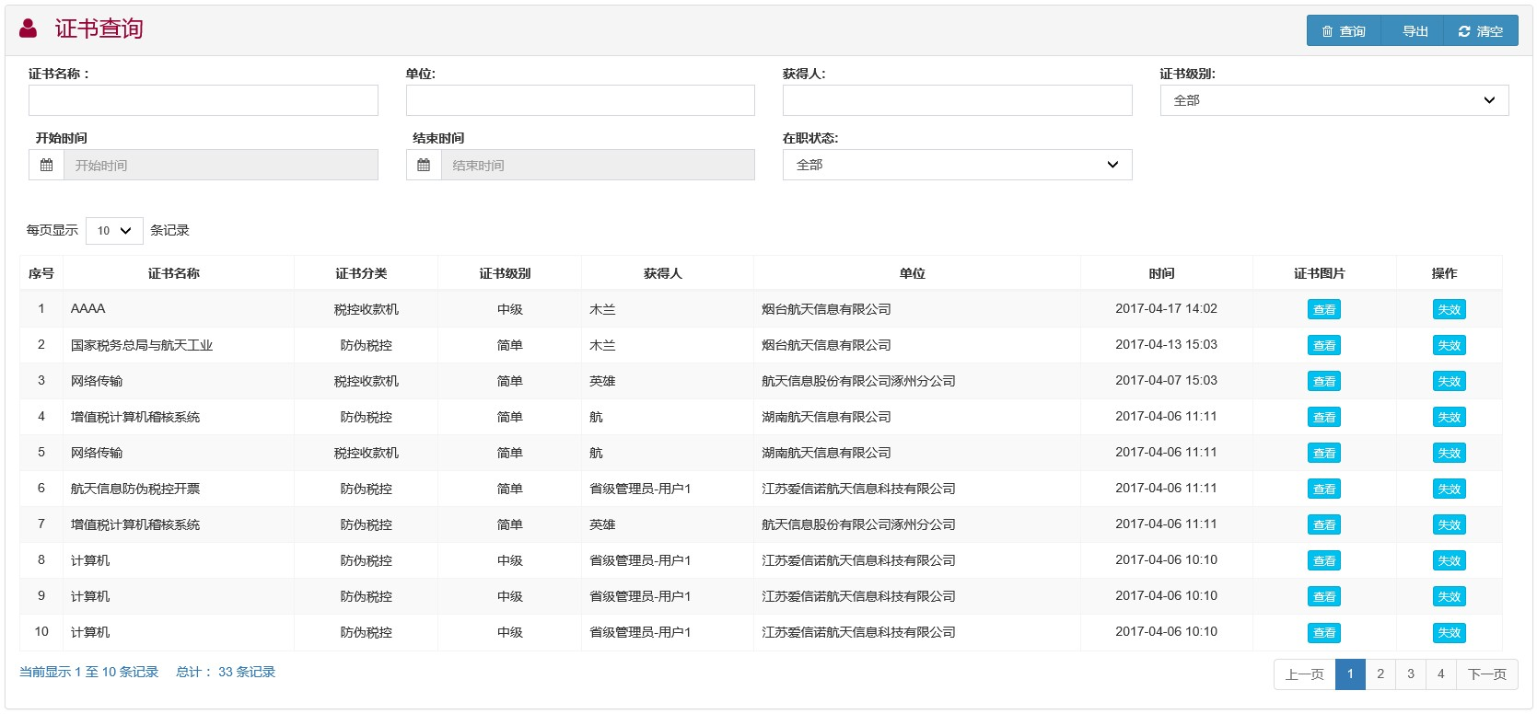
12
7、信息查询
需根据角色权限提供相应的查询统计功能，查询统计维度包括时间、考试类别、考试成绩及通过情况、证书/认证类别、所属组织等条件和组合条件；
整个系统支持考试成绩归档功能，方便历史成绩数据的查询。

Slide 15
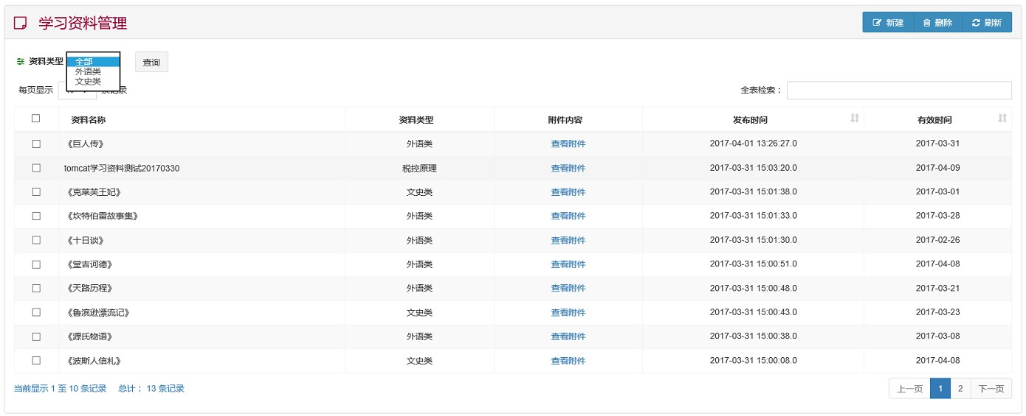
13
8、学习资料随时下载
支持.doc、.xlsx、.ppt等格式的学习资料的上传、编辑、下载等功能，为用户提供了一个更有针对性、更便利的学习知识库，极大的提高了学习效率。

Slide 16
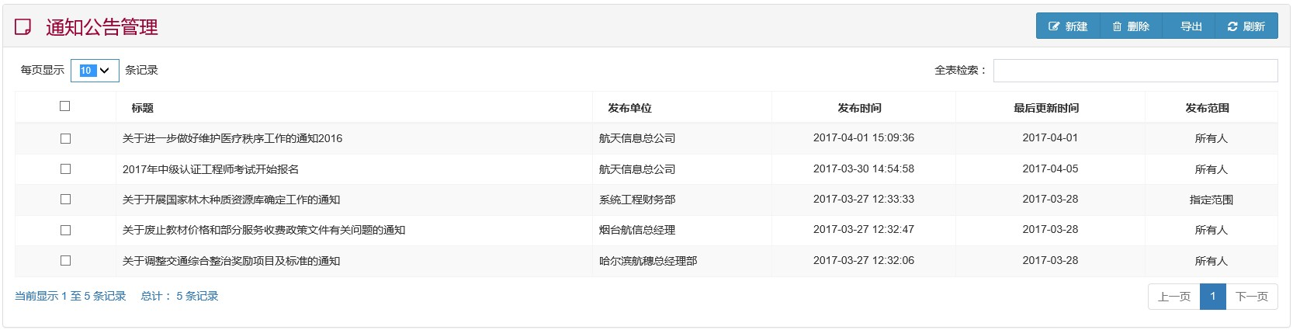
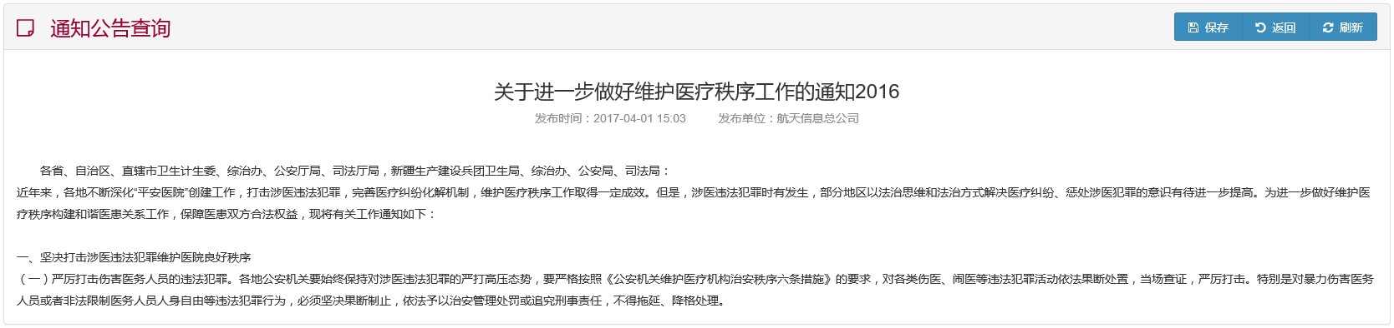
14
9、通知公告——考试信息及时发布
系统支持通知公告功能，管理员可以根据需要向考生发布各类考试相关的信息等。

Slide 17
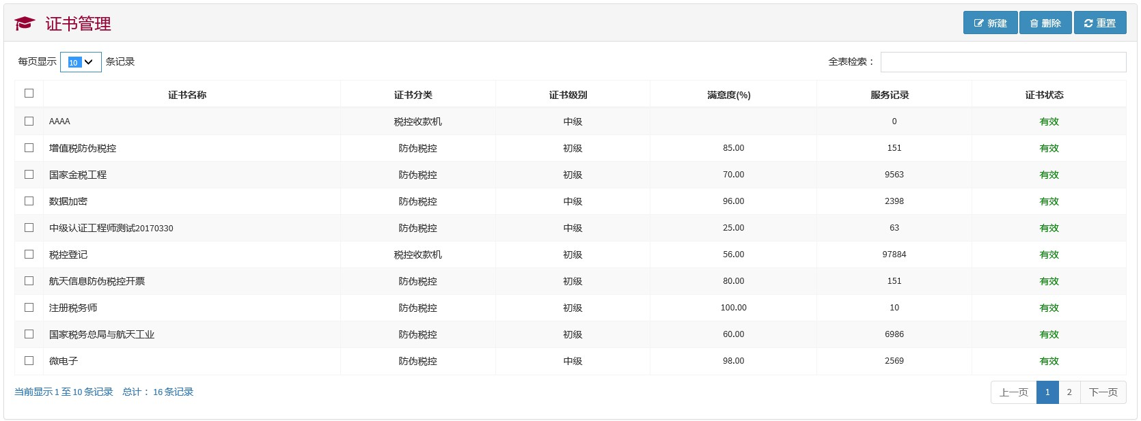
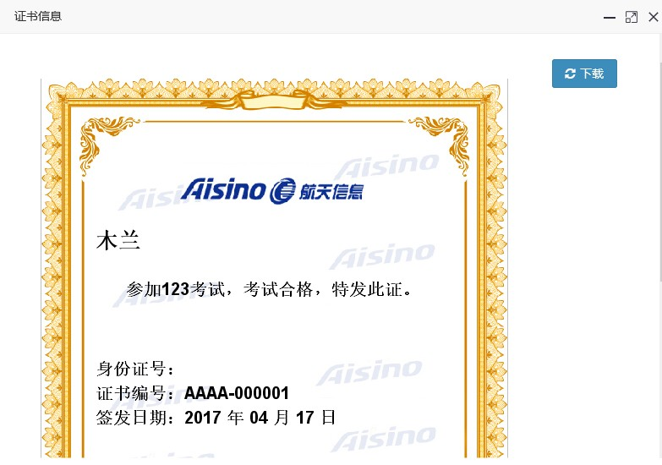
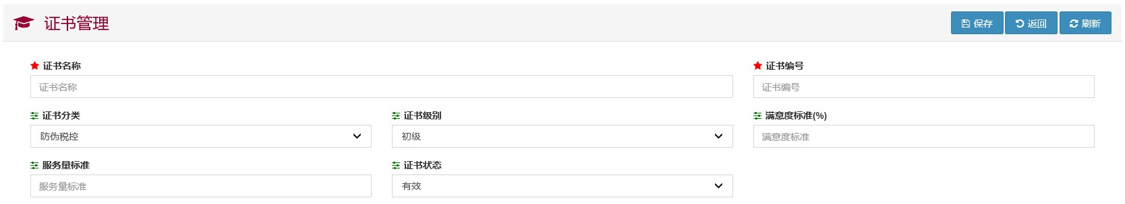
15
10、证书管理功能
该系统提供认证证书和认证信息及相关的增、删、改等编辑功能，考生可通过本系统的考试获取资格证书和非证书类能力认证；其中，证书可支持.JPG、.PDF等文件格式并可根据设定条件自动编码和发放。

Slide 18
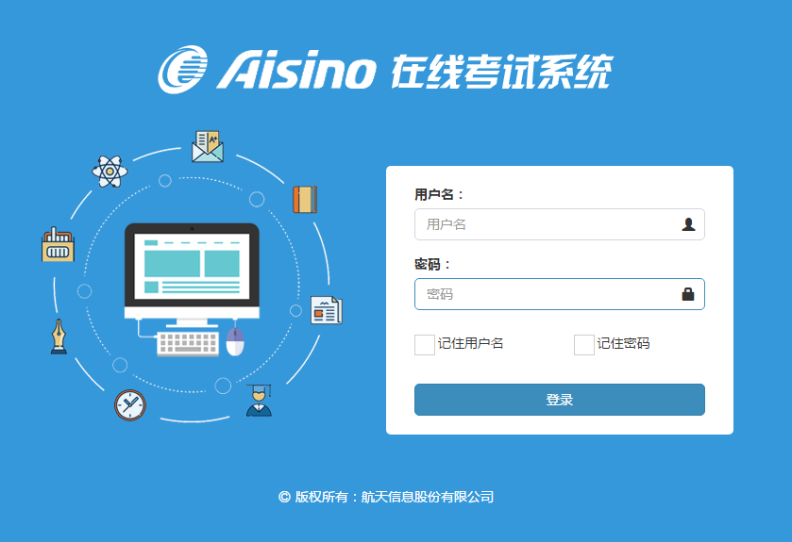
典型案例

Slide 19

16
项目背景
企业介绍
航天信息是于2000年11月1日成立，2003年7月11日在A股市场成功挂牌上市，是中国IT行业最具影响力的上市公司之一。
经过10余年的发展，航天信息已在全国31个省、市、自治区和5个计划单列市建立了近40家省级服务单位、200余家地市级服务单位、400余家基层服务网点。
项目需求
系统要求：系统建设需采用B/S架构，采用JAVA、Html5等语言进行代码编写，数据库采用Mysql数据库，支持独立部署；
性能要求：系统需在配置足够服务器和网络带宽等资源前提下，稳定支持全国10万用户的访问和使用，功能响应<3ms，并可支持最高3000并发；
功能要求：考试申请、考试创建和发布、认证管理、题库管理、试卷管理、信息查询、学习资料、数据导入与同步、组织角色管理、历史数据查询。

Slide 20
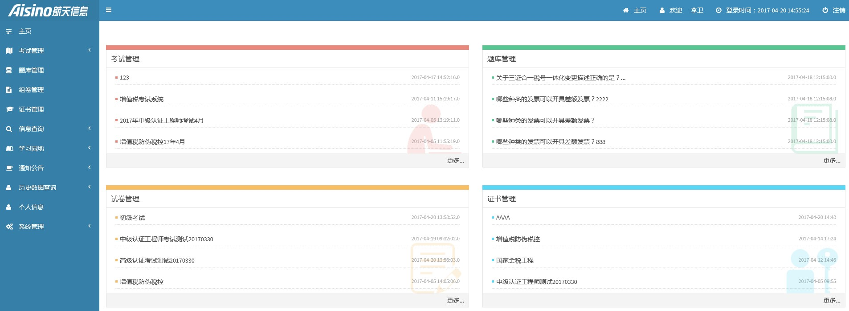
17
项目展示
该项目中，系统分为 总部管理员、省级管理员 及 考生 三种角色。
总部管理员首页

Slide 21
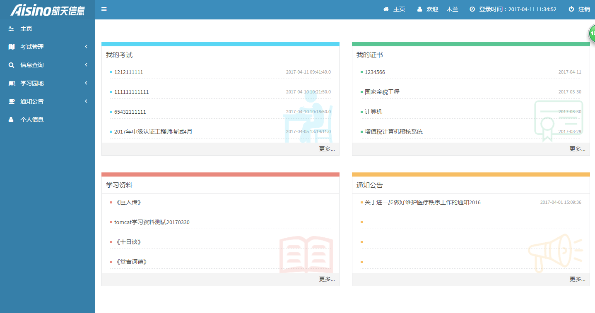
18
项目展示
考生首页
包括四个模块：1、我的考试
2、我的证书
3、学习资料
4、通知公告

Slide 22
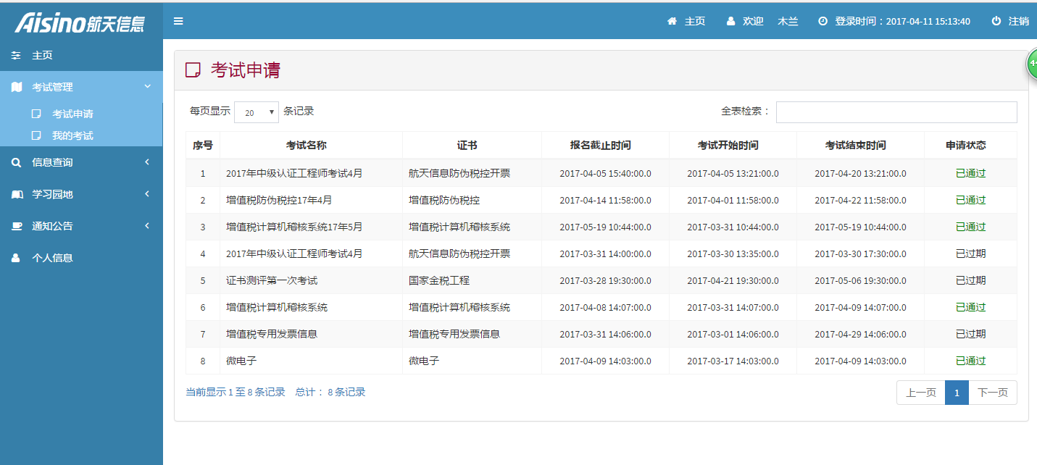
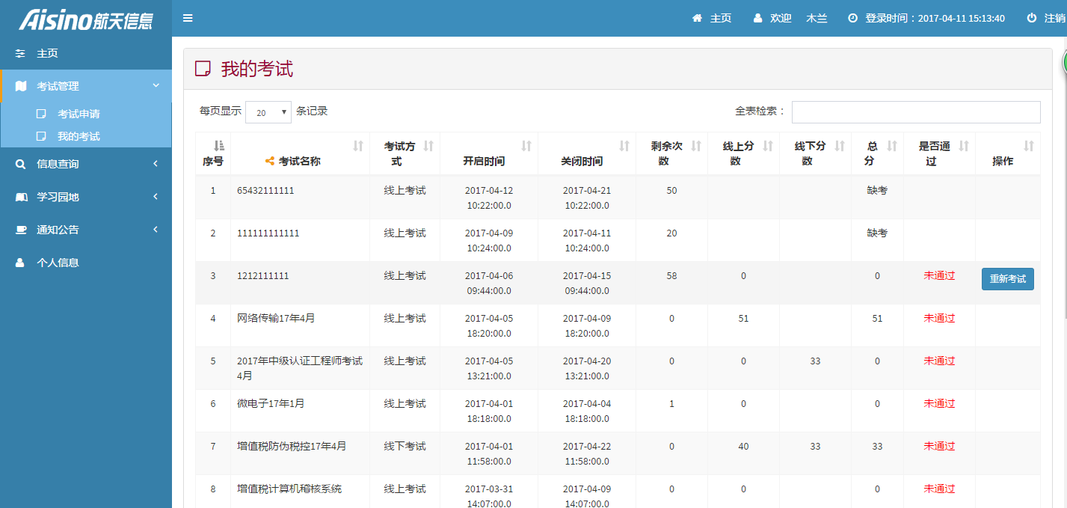
19
项目展示（以考生角色为例）
1、考试管理：专门用于考生进行考试申请和参加考试而设立，其主要包含两个模块，即 考试申请 和 我的考试。

Slide 23
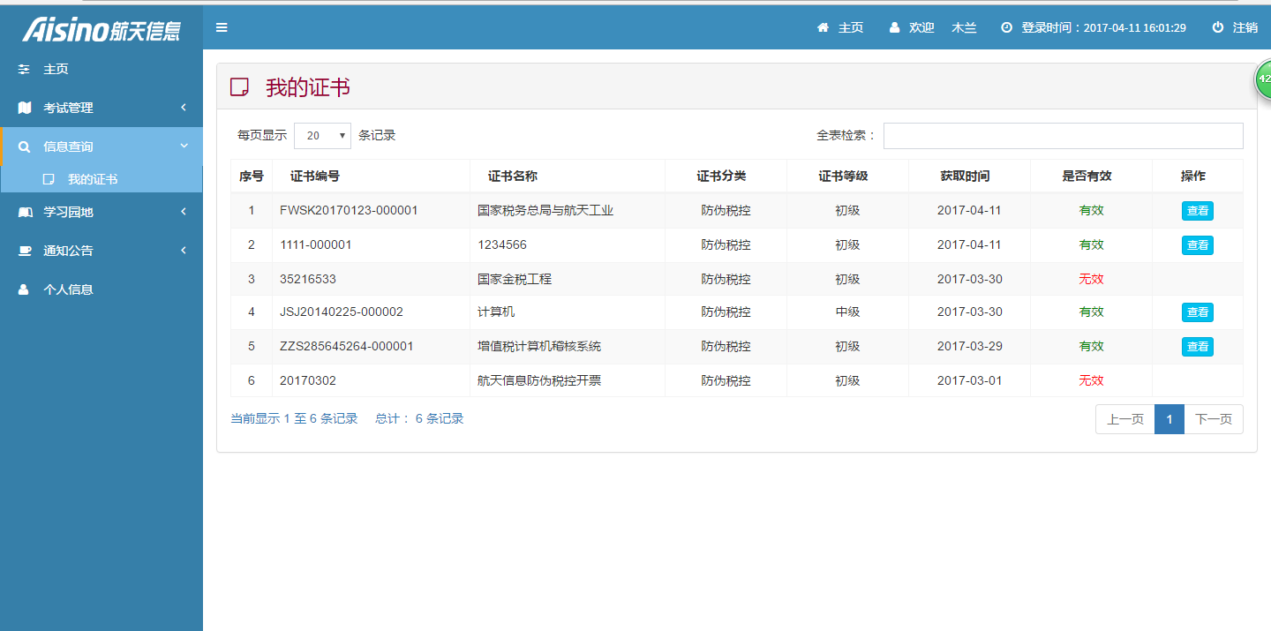
19
项目展示（以考生角色为例）
2、信息查询：本模块用于显示考生的一些信息。如：证书信息等。

Slide 24
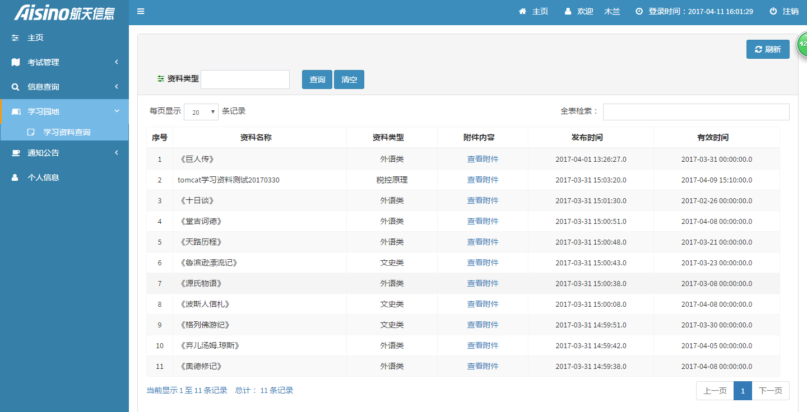
19
项目展示（以考生角色为例）
3、学习园地：本模块用于显示考生用于考试和自主学习所使用的各种资料，方便考生学习查阅。

Slide 25
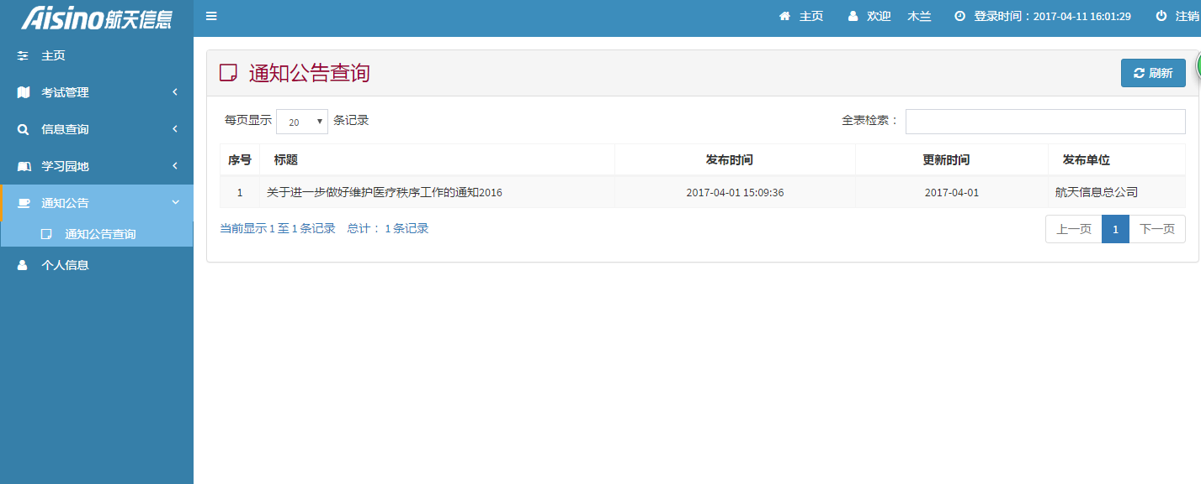
19
项目展示（以考生角色为例）
4、通知公告：主要用于考生用户了解考试时间、考试内容范围等信息，以方便考生用户按时准确的参叫考试或活动。

Slide 26
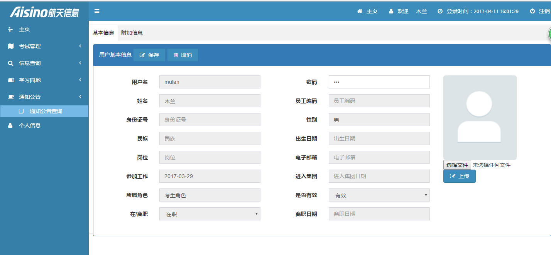
19
项目展示（以考生角色为例）
5、个人资料：用于显示用户的个人资料和附加信息。

Slide 27


北京华夏易联科技开发有限公司

